Slide 1
종교게임(이름은 나중에)
게임하기
설정
크레딧
종료

Slide 2
종교 이름
I

Slide 3
설정
언어
한국어

Slide 4
크레딧
Thank you!

Slide 5
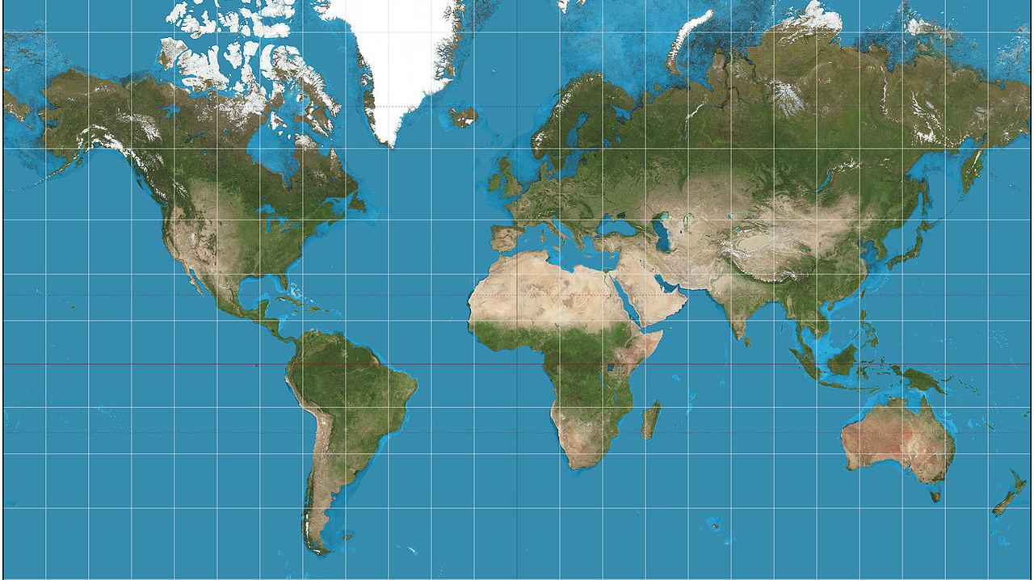
현재 년도/세계인구수/가장우세한종교(종교%)
뉴스
구매한버프들
클릭한 나라 막대그래프
포인트 수
스킬 트리 찍으러 가기 버튼
클릭한 나라 이름/인구수/가장우세한종교(종교%)

Slide 6
현재 년도/세계인구수/가장우세한종교(종교%)
뉴스
설정
언어
한국어
다시하기
그만하기
클릭한 나라 막대그래프
포인트 수
스킬 트리 찍으러 가기 버튼
클릭한 나라 이름/인구수/가장우세한종교(종교%)

Slide 7
OO1교
남은 포인트 수
종교의
이미지
전세계 신도수/전세계 인구수:00/00
믿는 비율:00%
방어력:00
공격력:00
~
공격력이란 ~~~이다
종교 스탯 창
종교 스킬 트리
버프(소모품 창)

Slide 8
OO1교
남은 포인트 수
설명
업그레이드
종교 스킬 트리
종교 스탯 창
버프(소모품 창)

Slide 9
OO1교
남은 포인트 수
설명
구매
버프(소모품 창)
종교 스탯 창
종교 스킬 트리

Slide 10
OO2교
남은 포인트 수
종교의
이미지
전세계 신도수/전세계 인구수:00/00
믿는 비율:00%
방어력:00
공격력:00
~
공격력이란 ~~~이다
종교 스탯 창
종교 스킬 트리
버프(소모품 창)

Slide 11
OO2교
남은 포인트 수
설명
종교 스킬 트리
종교 스탯 창
버프(소모품 창)

